Slide 1
Современные аспекты взаимодействия с семьями воспитанников ДОУ (опыт работы)
Пискова Н.А.–старший воспитатель
МБДОУ «Детский сад «Тополек»

Slide 2
Ведущие цели взаимодействия детского сада с семьей — создание в детском саду необходимых условий для развития ответственных и взаимозависимых отношений с семьями воспитанников, обеспечивающих целостное развитие личности дошкольника, повышение компетентности родителей в области воспитания.
Все формы с родителями подразделяются на
коллективные ( родительские собрания, совместные мероприятия педагогов, родителей и детей: открытые мероприятия, праздники, выпуск газет, конкурсы, досуги);
индивидуальные ( беседы, консультации, анкетирование);
наглядно-информационные (информационно-просветительская работа : информационные стенды, уголки для родителей, информационные листки, рекомендации, памятки, сайты Интернет-ресурсов).

Slide 3
– это основная и эффективная форма совместной
работы с родителями, где обсуждаются проблемы жизнедеятельности группы.

Slide 4
Одной из инновационных форм работы с семьями на современном этапе является привлечение родителей в педагогический процесс ДОУ:
проведение различных конкурсов , например, конкурс семейных газет, конкурс совместных поделок;
совместная деятельность родителей в проектной деятельности детей;
оказание помощи по созданию предметно-развивающей среды группы : организация мини-музея и дальнейшее пополнение его экспонатами; оформление тематических уголков;
совместная организация досугов с детьми «Мой день рождения»;
участие в спортивном досуге ,
праздниках.

Slide 5
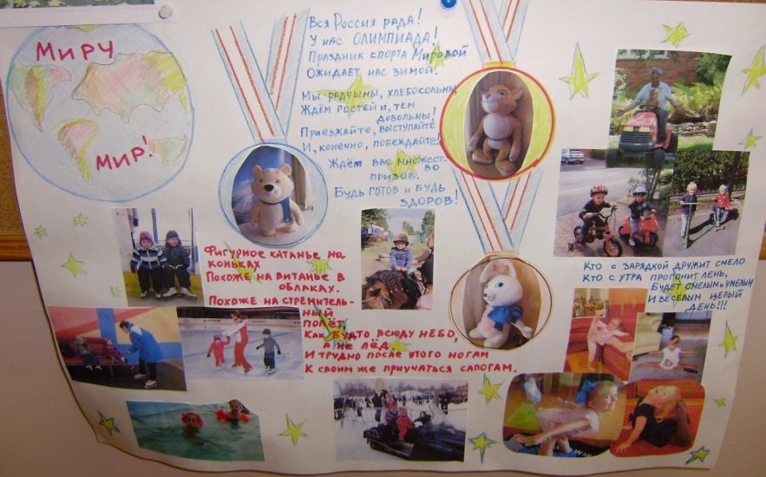
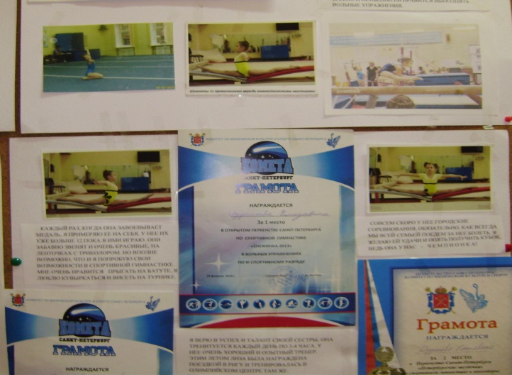
Конкурс семейных газет

Slide 6
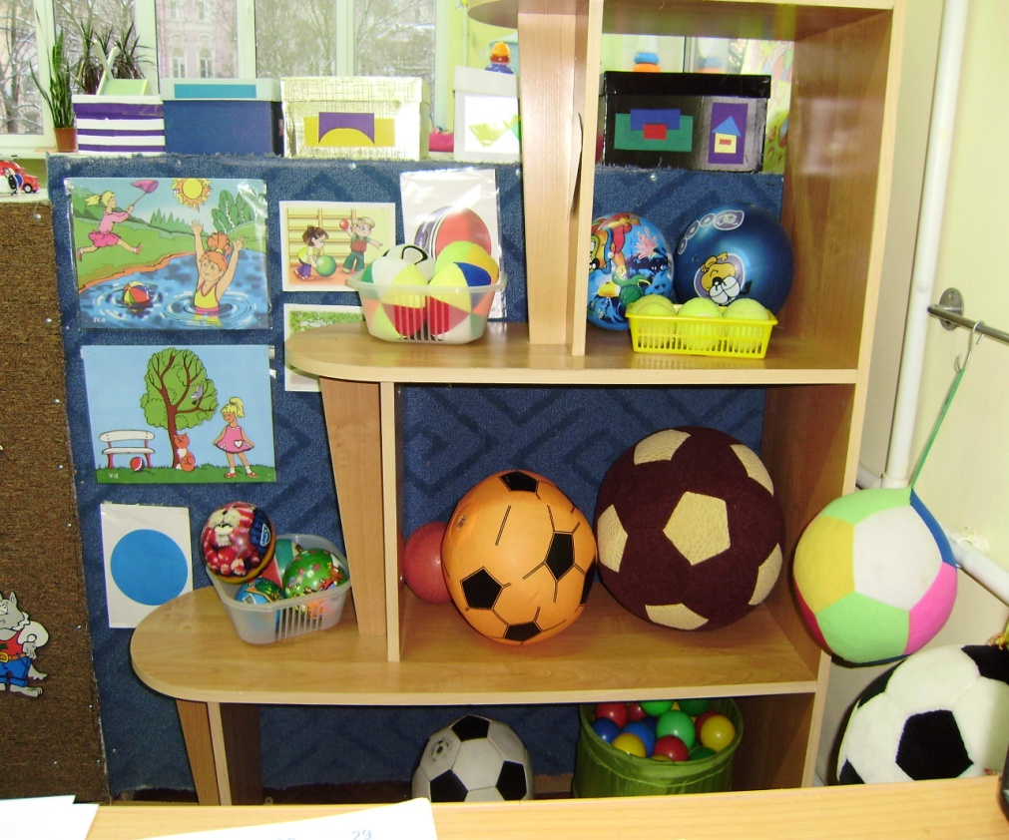
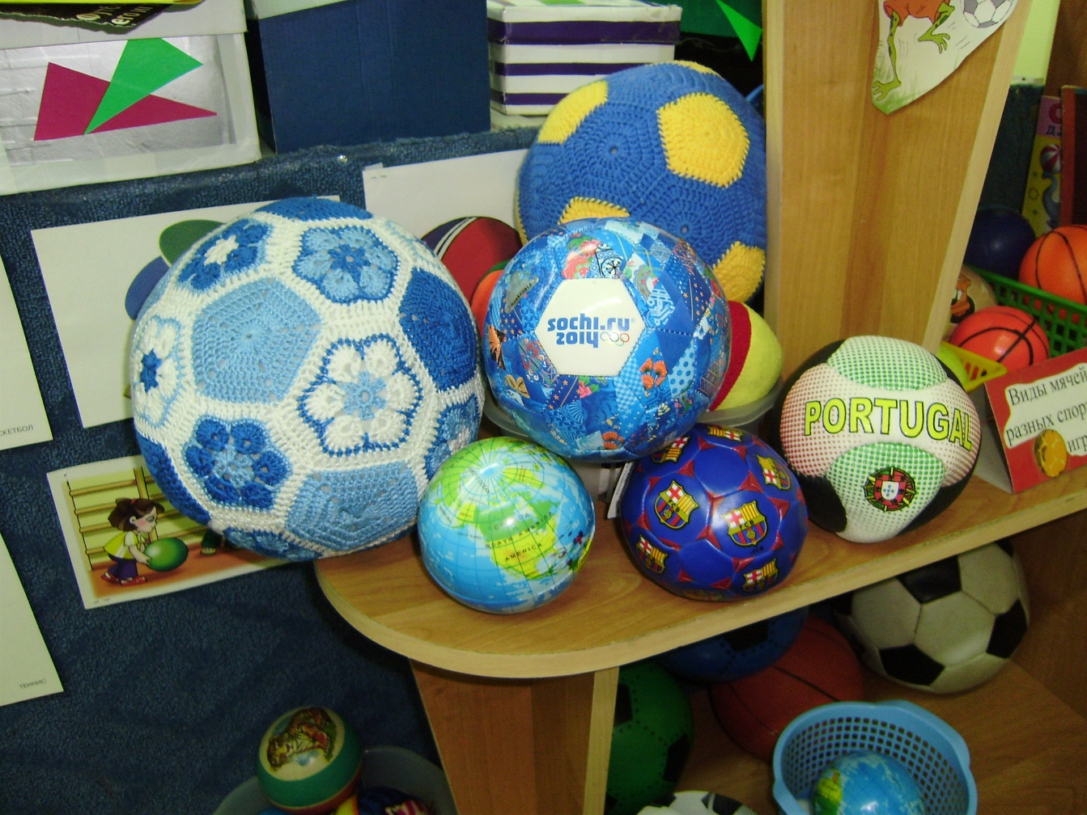
Мини-музей группы «Мяч: игра и спорт»

Slide 7
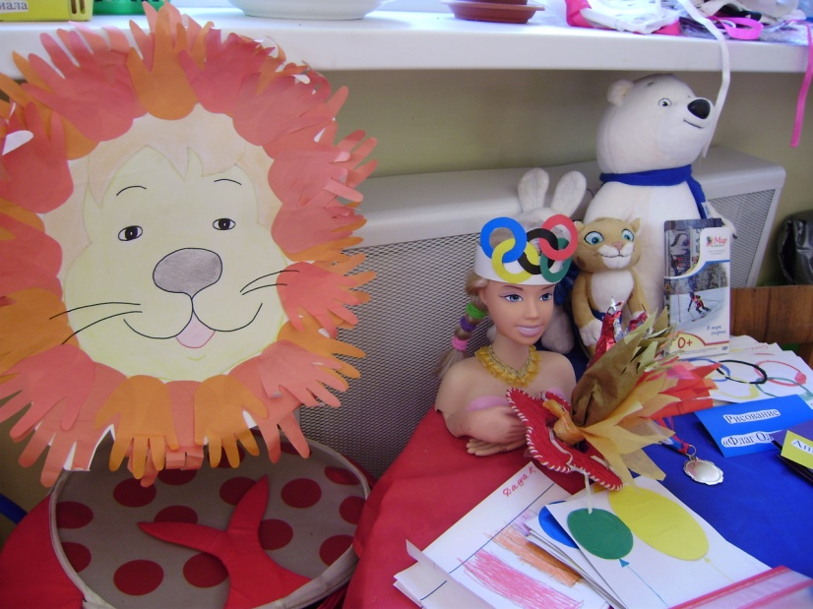
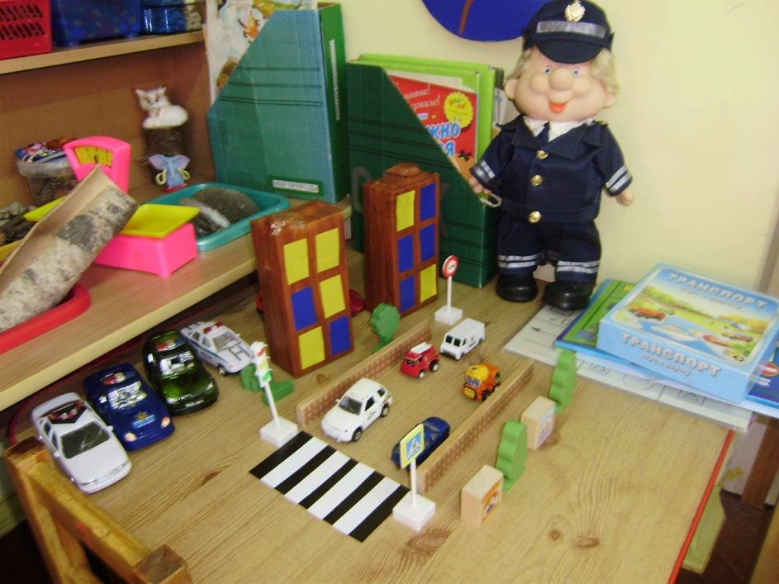
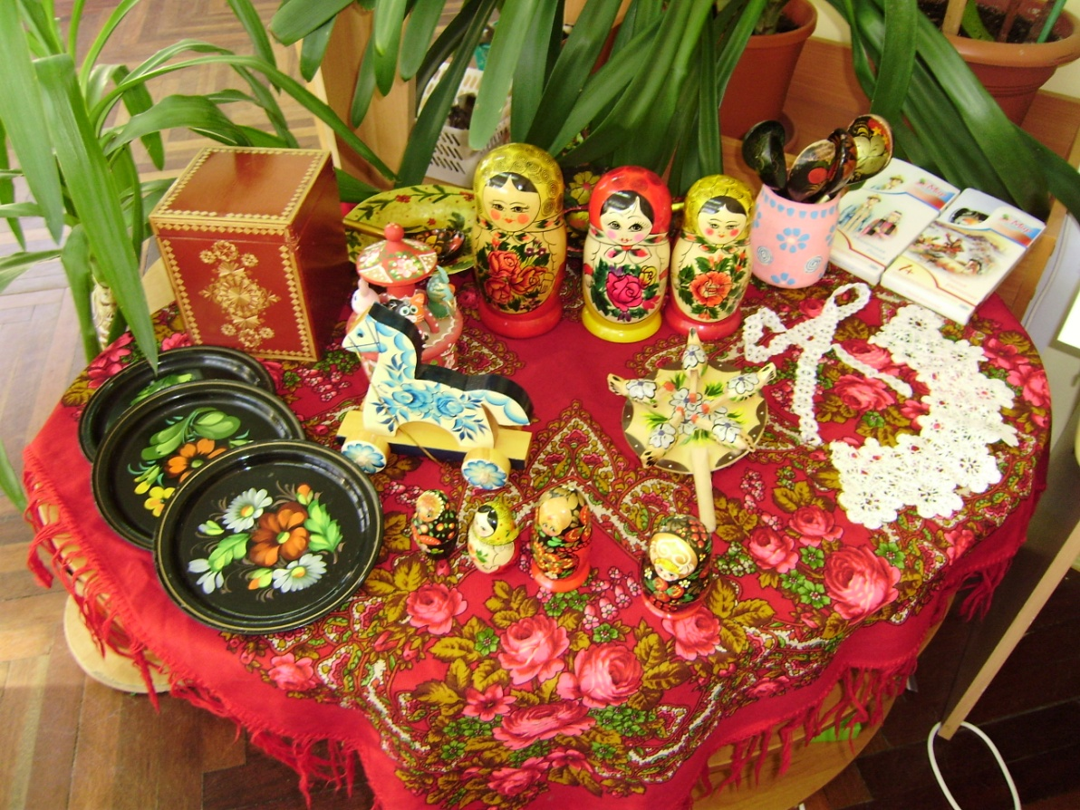
Тематические уголки

Slide 8
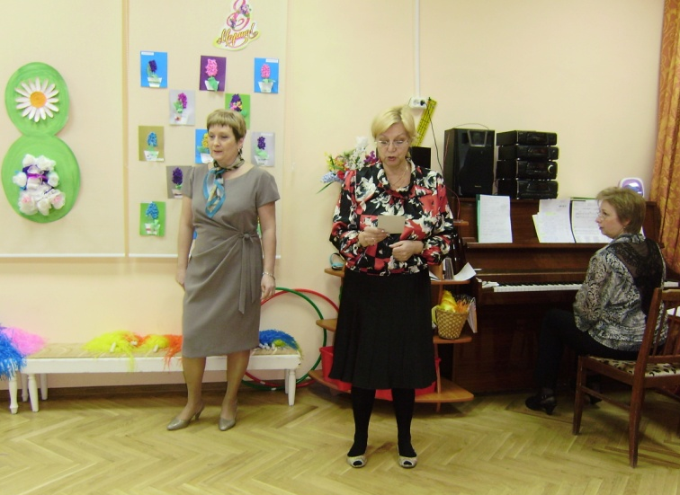
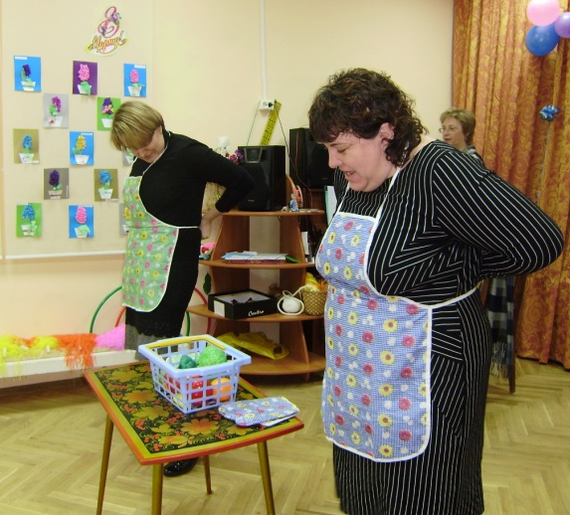
Участие родителей в праздниках
Загадки от бабушки
Кристины К.
Игры для мам
Ваня С. и его мама показывают сценку по стихотворению
Э.Успенского «Мама приходит с работы…»

Slide 9
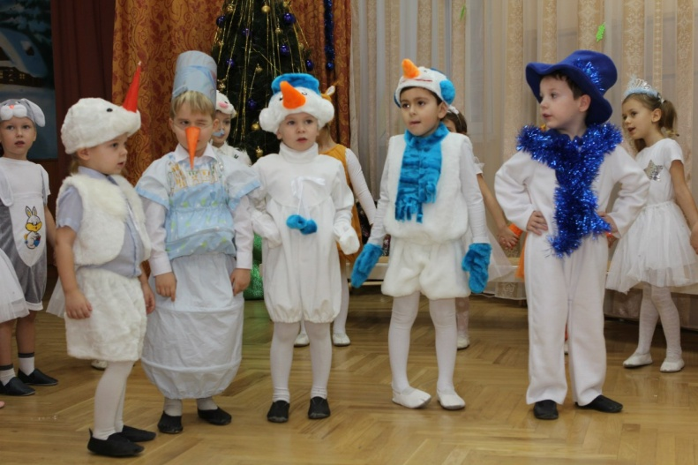
Изготовление костюмов для детей

Slide 10
Важнейшая форма взаимодействия семьи и детского сада - индивидуальная работа с каждым родителем (беседы, консультации).
Одним из распространенных методов диагностики по изучению специфики семьи и работы по совместному взаимодействию родителей и педагогов является анкетирование родителей.

Slide 11
Главная задача наглядной пропаганды – целенаправленное систематическое применение наглядных средств в целях ознакомления родителей с задачами, содержанием, методами воспитания и образования детей в детском саду, оказания практической помощи семье (информационные стенды, листы, уголки для родителей, стенгазеты и фотоколлажи для родителей). В настоящее время педагогической практике используются интернет-ресурсы (страничка в социальной сети Вконтакте), куда выкладывается необходимая для родителей информация, фотографии с мероприятий и т.д

Slide 12
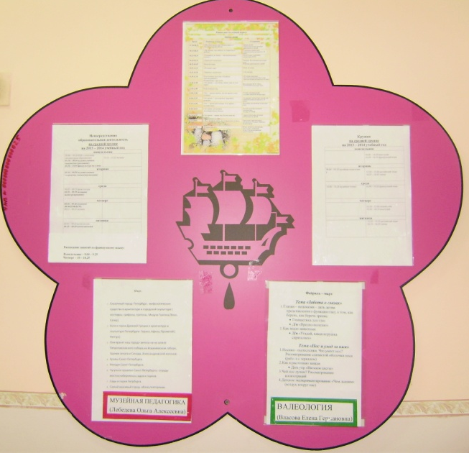
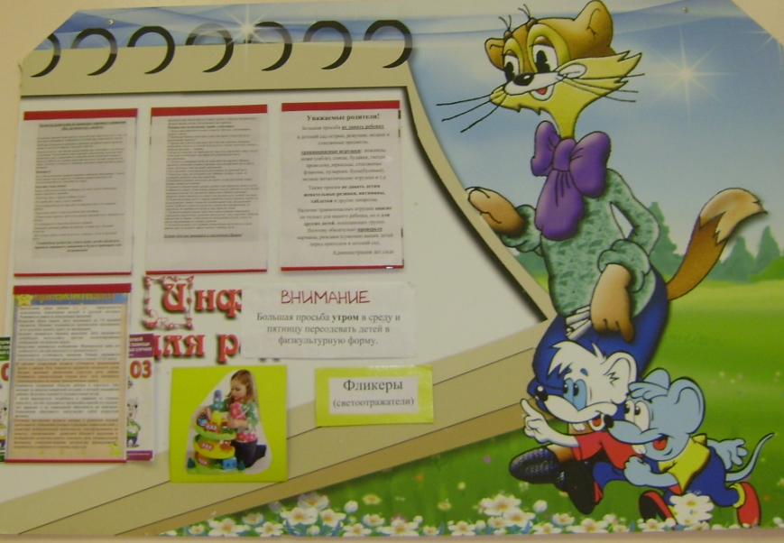
Примером информационной пропаганды служат и
информационные стенды,
уголки для родителей.
Материалы родительского уголка можно
разделить по содержанию на две части:
материалы информационного характера:
правила для родителей, распорядок дня, объявления различного характера;
материалы, освещающие вопросы воспитания и образования детей в детском саду и семье.

Slide 13
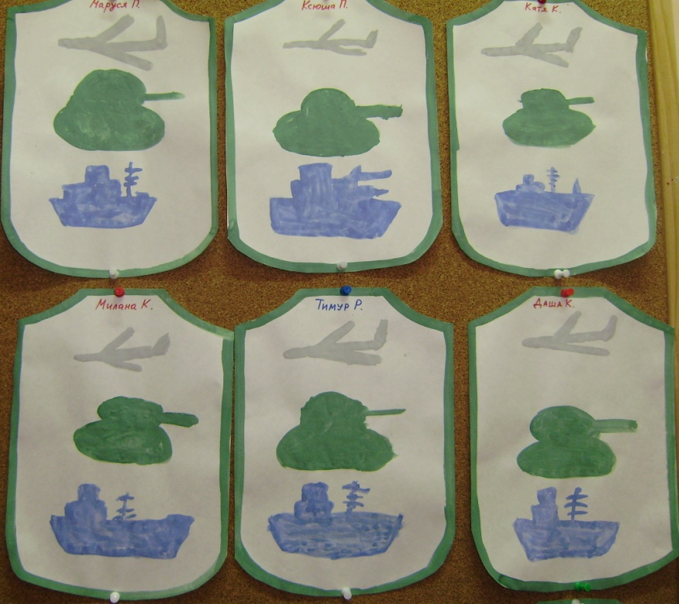
Эффективным методом наглядной работы с родителями являются разнообразные выставки.
Например, выставки детских работ: рисунки, поделки и т.д. Выставки также могут работать, демонстрируя родителям важный раздел программы,
проектную деятельность детей:

Slide 14
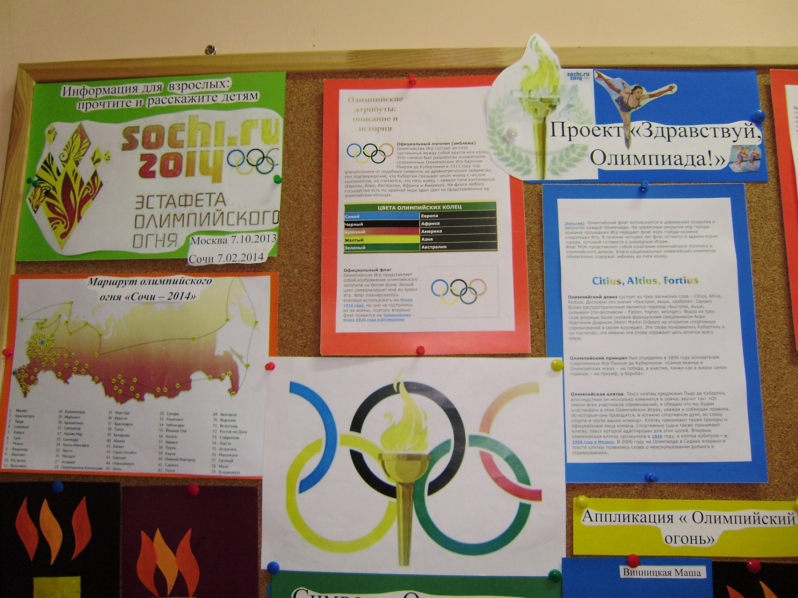

Slide 15
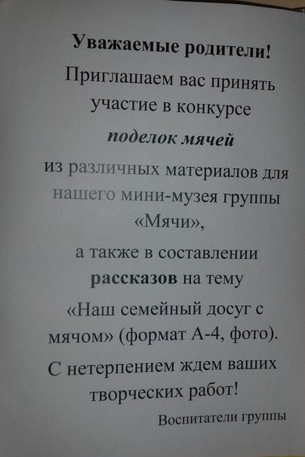
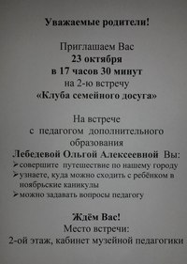
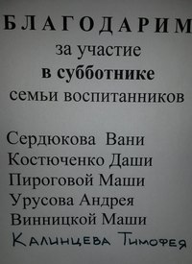
Информационные листки, которые несут в себе следующую информацию:
объявления о собраниях, событиях, экскурсиях;
просьбы о помощи;
благодарность добровольным помощникам и т.д.

Slide 16
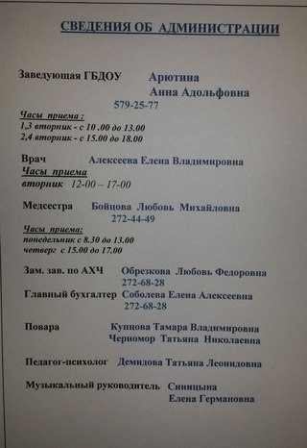
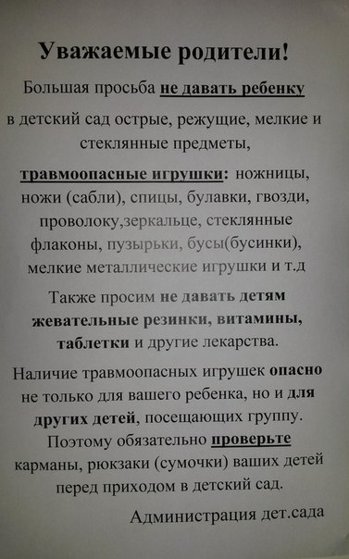
Памятки для родителей

Slide 17
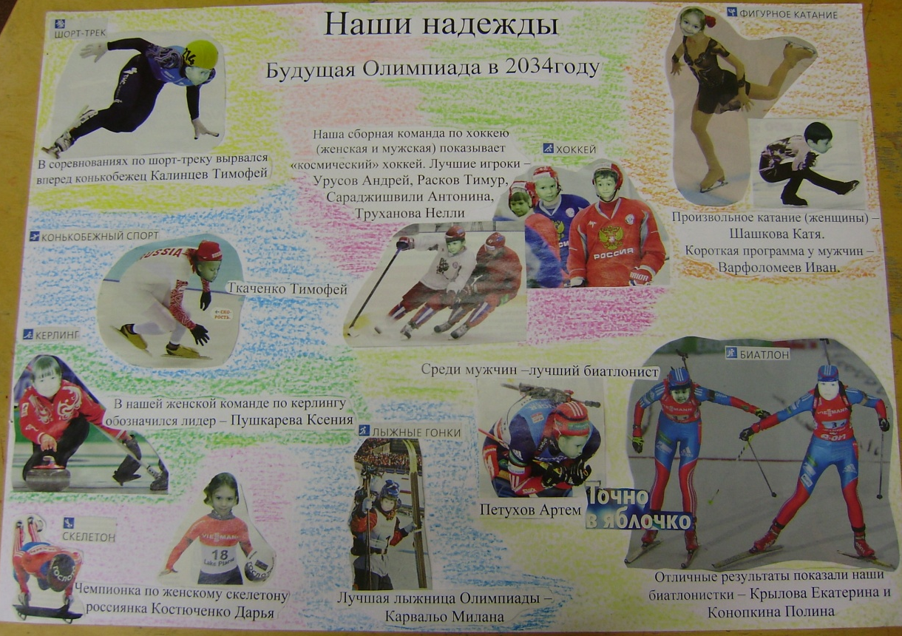
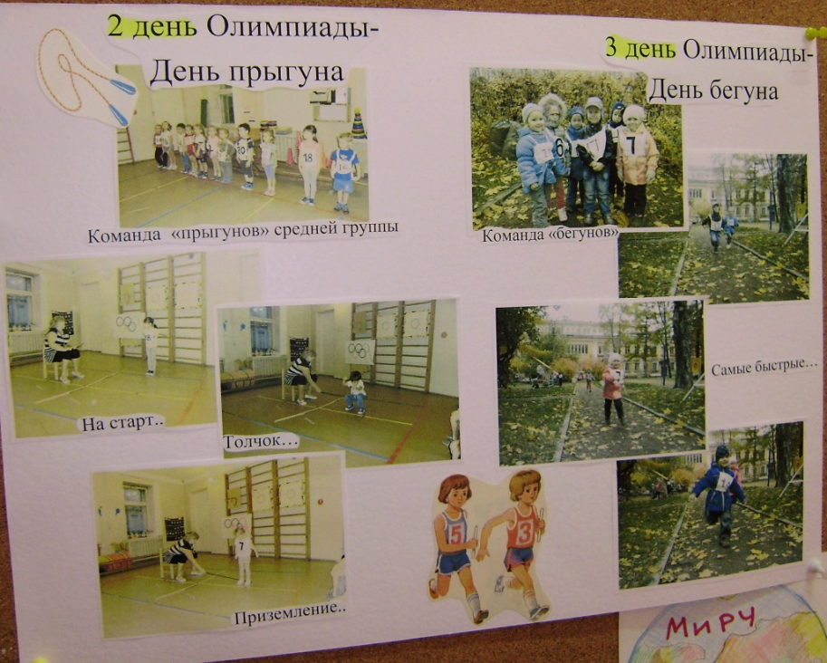
Фотогазеты и коллажи для родителей

Slide 18
Использование интернет- ресурсов

Slide 19
Об эффективности проводимой в дошкольном учреждении работы с родителями свидетельствуют:
проявление у родителей интереса к содержанию образовательного процесса с детьми;
увеличение количества вопросов к педагогу, касающихся личности ребенка, его внутреннего мира;
стремление взрослых к индивидуальным контактам с воспитателем;
повышение активности родителей в образовательной процессе ДОУ.

